Slide 1
9주차 실습
2019년 11월 14일

Slide 2
실습 안내
ㆍ실습 조교
- 임혜령 (공학 6호관 513호 소프트웨어시스템 연구실)
- email : gpfudgpdus@naver.com
ㆍ실습 내용
- 2~3문제로 구성
- 실습시간 내에 검사 : 100%
- 실습일 내에 제출(해당 실습일 23시 59분 까지) : 80%
- 해당 주차 일요일까지 제출 : 50%
- 미제출 및 기간 초과 : 0%
ㆍ제출
- 스마트캠퍼스 이루리에 제출
- 제출 파일 : VHDL 파일을 zip 파일로 압축
- 제목 : [디지털시스템설계]실습_n주차_학번_이름
ex) [디지털시스템설계]실습_9주차_201714163_임혜령

Slide 3
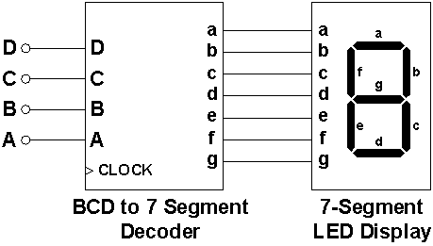
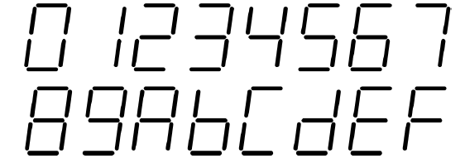
1. LED DECODER
지난주 사용한 DECODER 파일을 활용
16개의 LED칸에 각각의 숫자에 맞는 LED 불빛이 들어와야함
ex) 1 = LED1, 2= LED2 … , E = LED14, F = LED15, 0 = LED16
10이상의 숫자들은 A = 10, b = 11, C = 12, d = 13, E = 14, F = 15와 같다
7-Segment 에서 a~g까지 Segment를 해당 숫자에 맞게 표시
실습키트의 FND와 LED1~16에 출력
PPT의 Pin목록을 확인하고 직접 Pin Planner 설정

Slide 4
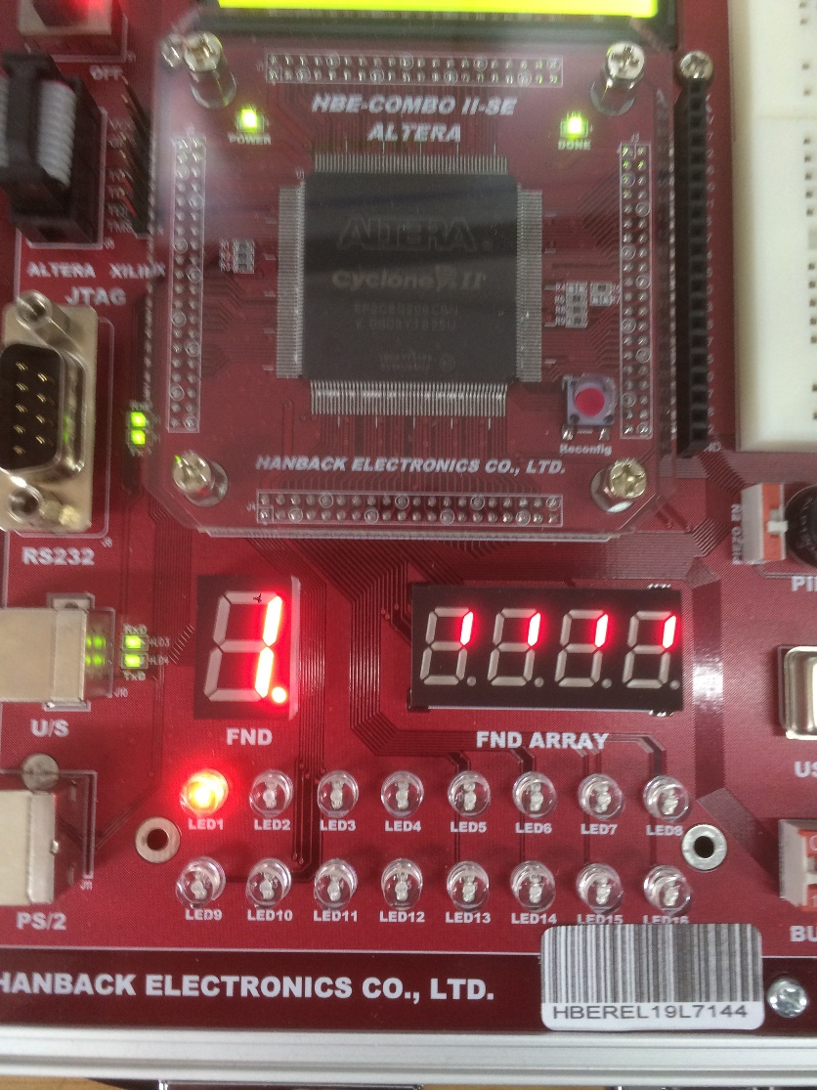
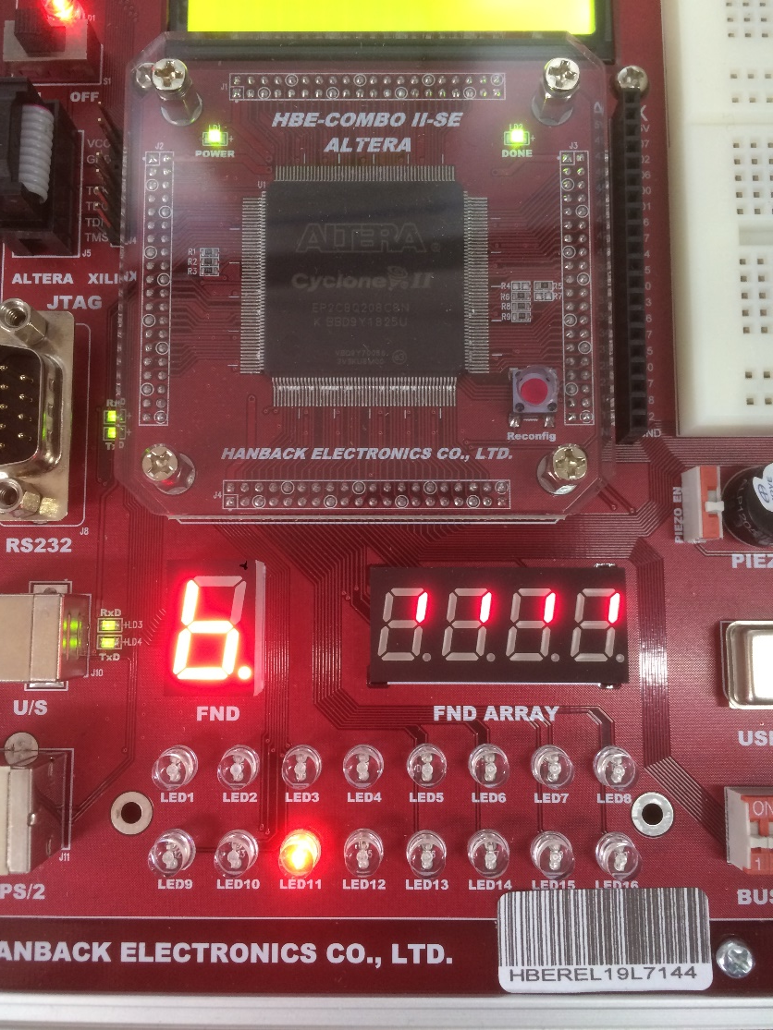
1. 출력예시
1의 출력예시
B(11)의 출력예시

